Slide 1
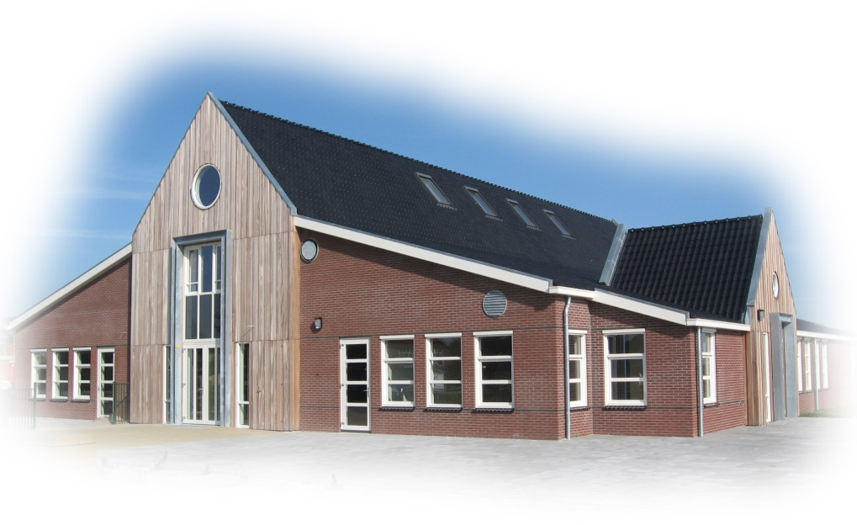
Handboek Mediawijsheid & Social Media
CBS Klaver Fjouwer

Slide 2
Wat is Mediawijsheid?
De kennis, vaardigheden en de
houding die mensen nodig hebben om
bewust, kritisch en actief mee te doen in de
Wereld van vandaag en morgen, waarin
media een bepalende rol spelen.
(Raad van cultuur, 2007)

Slide 3
Doelstellingen Stichting Palludara
We willen onze leerlingen bewust maken van sociale media. Er is afgesproken dat mediawijsheid in het curriculum wordt opgenomen van groep 7 en 8.
Elke school heeft daarom een mediaprotocol waarin wordt beschreven hoe de mediawijze ict-coördinatoren Mediawijsheid binnen de school vormgeven.
In het mediaprotocol staat beschreven hoe de school Social Media inzet voor Profilering (PR) en Communicatie
Alle scholen houden zich aan het “Privacyreglement verwerking leerling-gegevens van Stichting Palludara”

Slide 4
De 10 mediawijsheidscompetenties
B1 Inzicht hebben van de medialisering van de samenleving
B2 Begrijpen hoe media gemaakt worden
B3 Zien hoe media de werkelijkheid kleuren
G1 Apparaten, software en toepassingen gebruiken
G2 Oriënteren binnen media-omgevingen
C1 Informatie vinden en verwerken
C2 Content creëren
C3 Participeren in sociale netwerken
S1 Reflecteren op het eigen mediagebruik
S2 Doelen realiseren met media

Slide 5
Om onze leerlingen de 10 mediawijsheidscompenties bij te brengen gebruiken we de volgende materialen:
Een nog uit te zoeken methode voor de bovenbouw
Week van de Mediawijsheid in groep 7 / 8 (2-jaarlijks in November)
Kanjertraining
Trefwoord
Taal op Maat
Nieuwsbegrip
Werkstukken/presentaties maken
Zie voor uitgebreide informatie onze leerlijn Mediawijsheid

Slide 6
Onze ambitie met Social Media
Klaver Fjouwer is zich ervan bewust dat sociale media een onlosmakelijk onderdeel zijn van de huidige samenleving en de leefomgeving van haar leerlingen, hun ouders en andere belanghebbenden zoals o.a. omwonenden en de gemeente.
Klaver Fjouwer ziet het als haar verantwoordelijkheid om kinderen te leren de voordelen van sociale media te benutten alsmede de nadelen bespreekbaar te maken. Bovendien zien wij de kansen die sociale media bieden om Klaver Trije te profileren in haar markt en om de communicatie met belanghebbenden toegankelijker en interactiever te maken.
Klaver Fjouwer biedt haar leerkrachten voldoende mogelijkheid (tijd, budget) om kennis van sociale media en de manier waarop deze ingezet kan worden in de leerontwikkeling, op peil te houden.
Notes:
Klaver Trije is zich ervan bewust dat sociale media een onlosmakelijk onderdeel zijn van de huidige samenleving en de leefomgeving van haar leerlingen, hun ouders en andere belanghebbenden zoals o.a. omwonenden en de gemeente.
Klaver Trije ziet het als haar verantwoordelijkheid om kinderen te leren de voordelen van sociale media te benutten alsmede de nadelen bespreekbaar te maken. Bovendien zien wij de kansen die sociale media bieden om Klaver Trije te profileren in haar markt en om de communicatie met belanghebbenden toegankelijker en interactiever te maken.
<Klaver Trije>biedt haar leerkrachten voldoende mogelijkheid (tijd, budget) om kennis van sociale media en de manier waarop deze ingezet kan worden in de leerontwikkeling, op peil te houden.

Slide 7
Social Media Doelen
Voorbeelden:
We willen onze leerlingen en ouders betrekken bij de school, ook buiten de schoolmuren.
We willen ook digitaal ambasadeur zijn van waar de school voor staat.
We willen de docent / leerlingcommunicatie zo optimaal mogelijk inrichten, zodat leerlingen altijd en overal een vraag kunnen stellen.
We willen dat onze school ook digitaal vertegenwoordigd wordt.
Notes:
Profilering
Klaver Trije zet berichtgeving op sociale media in met het doel om positieve informatie te verspreiden over de (activiteiten) van Klaver Trije of organisatie;
Klaver Trije monitort sociale media actief om de ervaringen van leerlingen en andere belanghebbenden met Klaver Trije te vernemen;
Klaver Trije gaat naar aanleiding van deze ervaringen ‘in real life’ in gesprek om, waar mogelijk, de goede punten te versterken en de zwakke te verbeteren. Behalve in geval van onjuistheden wordt op negatieve discussies niet gereageerd via sociale media;
Klaver Trije vraagt toestemming van ouders voor het publiceren van foto-, film- en geluidsopnamen van schoolgerelateerde situaties (projectweek, schoolreisje etc.) op sociale media.

Slide 8
Facebook
Wij hebben geen Facebookaccount

Slide 9
Twitter
Wij hebben geen twitteracoount

Slide 10
Youtube
Adres: https://www.youtube.com/user/CBSKlaverTrije
Rol:
Ons Youtube kanaal is de centrale plek op social media waar we filmpjes uploaden die we dan via onze website kunnen delen met de ouders en leerlingen.
Beheerder: Barbara Hettinga
Contact: barbarahettinga@palludara.nl

Slide 11
Social Media tips
Gezond verstand
Of je nu iets retweet, ‘liked’ of ergens een reactie op plaatst, de manier waarop we dagelijks met elkaar omgaan is ook digitaal van toepassing.
Op internet kijkt iedereen mee en kunnen uitspraken en reacties al snel een eigen leven gaan leiden.
Je reageert niet alleen vanuit jezelf, maar als je iets met school te maken hebt, worden je uitspraken ook met onze organisatie verbonden.
Positief
Als school willen we graag samen op een positieve manier bouwen aan goed onderwijs. Negatieve reacties via Social Media passen hier dan ook niet goed bij.
Wat u niet wilt dat u geschiedt …
Als je via Social Media reageert zoals je ook zelf benaderd zou willen worden, zal dit vrijwel nooit beledigend of negatief zijn.

Slide 12
We blijven veranderen
Social Media blijven veranderen.
Er komen nieuwe kanalen bij. Daarom blijven we dit handboek aanpassen en aanvullen.
Suggesties voor verbetering en aanvullingen zijn altijd welkom.

Slide 13
Privacyreglement verwerking leerling-gegevens
Stichting Palludara heeft het modelprivacyreglement als basis genomen voor het beleid t.a.v. het omgaan met vertrouwelijke en privacygevoelige leerling-gegevens. Stichting Palludara heeft in het kader van informatiebeveiliging dan ook een aantal initiatieven genomen om voor een “passend beveiligingsniveau” te zorgen.
Zo zijn er procedures voor gegevensopslag, verwerking en uitwisseling ontwikkeld en is de toegang tot vertrouwelijke digitale en fysieke leerling-gegevens beveiligd. Tevens worden de medewerkers structureel voorgelicht t.a.v. het opslaan, verwerken en omgaan met privacygevoelige en vertrouwelijke informatie en is met externe bewerkers een bewerkersovereenkomst afgesloten. Daarnaast worden ouders voorgelicht over de gegevens opslag van hun kinderen.
Zie voor meer informatie het Privacyregelement verwerking leerlinggegevens van Stichting Palludara

